Slide 1
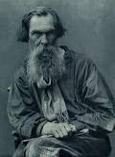
Саврасов Олексій Кіндратович

Slide 2
Життєпис
Саврасов народився 12 травня (24 травня за новим стилем) 1830 року в Москві, в сім'ї купця третьої гільдії Кіндрата Артемовича Саврасова
У хлопця виявилися художні здібності і у 1844 р. він став учнем у Московському училищі живопису, скульптури та архітектури. Його вчитель - маловідомий пейзажист К. Рабус.
Завдяки меценату Ліхачову І.В, що надав необхідні кошти, Саврасов, як один з краших учнів, отримав право на подорож до України та міста Одеса. Серед його перших творів - краєвиди Одеси.
По смерті К. Рабуса - Саврасова запросили на вакантну посаду викладача в тому ж училищі. Саврасов починав як послідовник академізму з деякими елементами романтизму. Але подорож у Західну Європу, відвідини Всесвітньої виставки у Лондоні, спостереження за творами німецьких майстрів, що вразили його творчою самостійністю, змінили творчу манеру Саврасова. Він перейшов до реалізму і став одним з перших майстрів російського реалістичного пейзажу.
Був одружений. Узяв шлюб з сестрою археолога Герца - Софією Карлівною. Серед знайомих Саврасова - Третьяков Павло Михайлович та художник Перов Василь Григорович. На деяких картинах Перова саме Саврасов створив пейзажі.

Slide 3
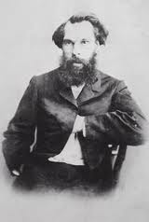
Саврасов - діяльний учасник пересувних виставок. Картина митця «Граки прилетіли» була серед картин першої виставки товариства. Вона стане надбанням Третьяковської алереї.
Останні роки життя художник пиячив, гостро переживаючи непорозуміння сучасників та малу конкурентноспроможність власних творів поряд з картинами Поленова, Сєрова, Левітана, що був його учнем.
Додалися проблеми зі зроров'ям та матеріальна скрута. Художник помер в лікарні для бідних. Похований на Ваганьковському цвинтарі.

Slide 4
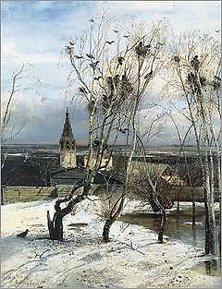

Грачи прилетели
Зимняя ночь

Slide 5


Вид в окрестности Ораниенбаума
Плоты

Slide 6


Сухаревская башня
Монастырские ворота

Slide 7


Распутица
Печёрский монастырь у Нижнего Новгорода

Slide 8


Пейзаж с рекой и рыбаком
Радуга

Slide 9
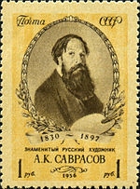
Пам'ять
Ім'ям художника названа вулиця Саврасова, розташована в місті Апрелівка Наро-Фомінського району Московської області.
Ім'ям художника названа вулиця Саврасова, розташована в Москві в селищі Сокіл
У 1956 році була випущена поштова марка СРСР, присвячена Саврасова.

Slide 10
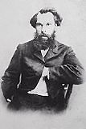
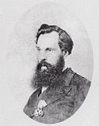
Портрети А. К. Саврасова
Перша половина 1860-х років.
Кінець 1860-х років.

